Slide 1
Έξυπνη ταΐστρα αδέσποτων ζώων
Γυμνάσιο Λιβαδοχωρίου ΄λημνου

Slide 2
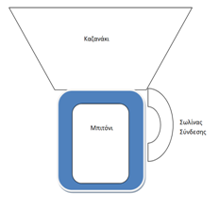
Περιγραφή
Κεντρική ιδέα
Σχέδιο
Η βασική ιδέα του έργου στηρίζεται στην διαπίστωση των μαθητών αναφορικά με το κενό που υπάρχει στην περιοχή μας στο πεδίο της σίτισης των αδέσποτων ζώων. Έτσι, ως ομάδα σκεφτήκαμε να δημιουργήσουμε μια έξυπνη ταΐστρα αδέσποτων ζώων και επειδή προσφάτως έγινε ανακαίνιση στις τουαλέτες της σχολικής μονάδας , η ιδέα της ομάδας ήταν να ανακυκλώσουμε τα καζανάκια μετατρέποντας τα σε έξυπνες συσκευές που θα ικανοποιούν τις ανάγκες τις κεντρικής ιδέας. Στην απορροή από το καζανάκι προσαρμόζεται ο αυτοματισμός ο οποίος αποτελείται από μια πλακέτα arduino, αισθητήρα κίνησης HC-SR04 και ένα Servo. Όταν το ζώο πλησιάζει σε προκαθορισμένη απόσταση από τον αισθητήρα τότε ανοίγει αυτόματα το πώμα της ταΐστρας για συγκεκριμένο χρονικό διάστημα έτσι ώστε να πέσει επαρκή ποσότητα τροφής.

Slide 3
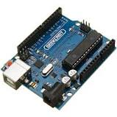
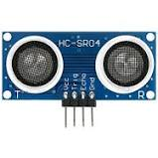
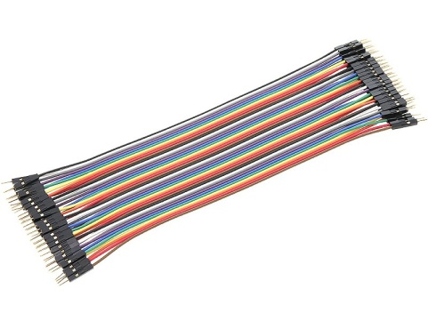
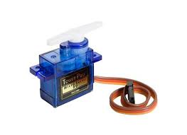
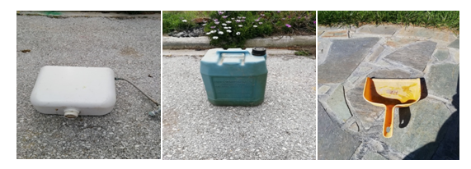
Τα υλικά

Slide 4
Στάδιο 1
Η κατασκευή

Slide 5
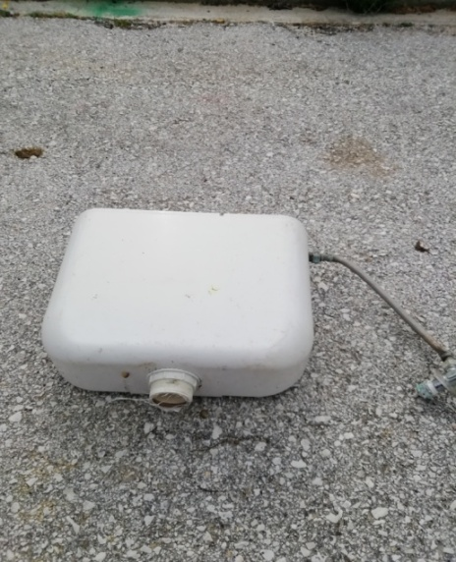
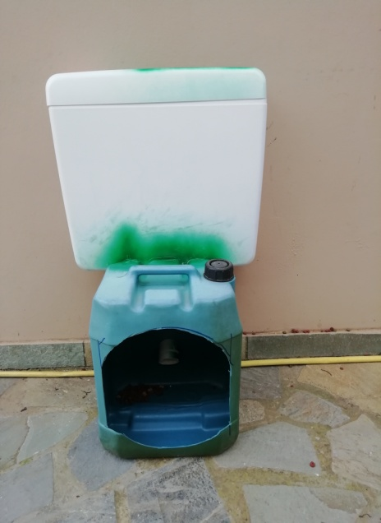
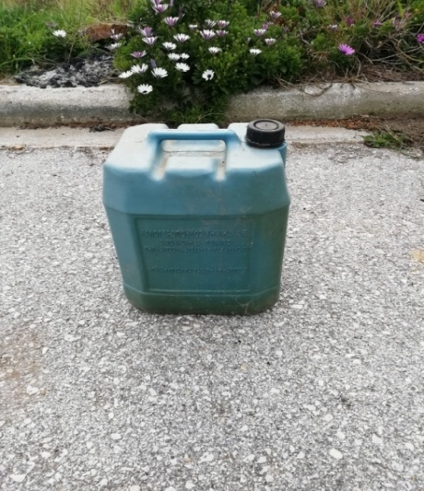
Η κατασκευή

Slide 6
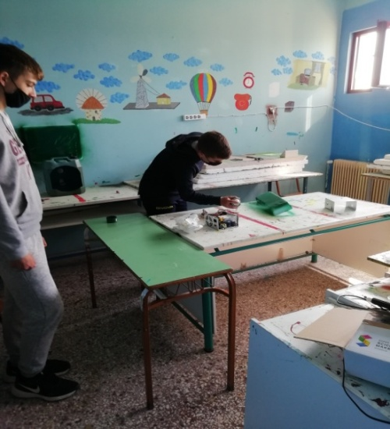
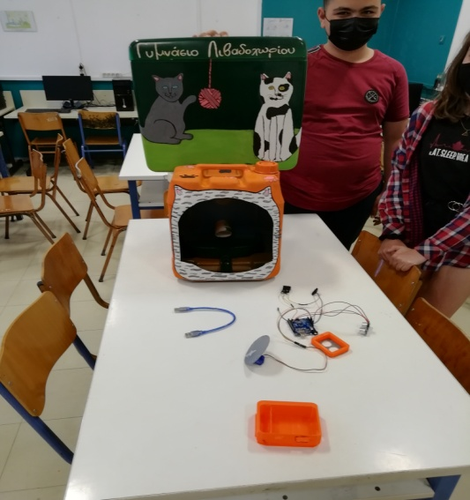
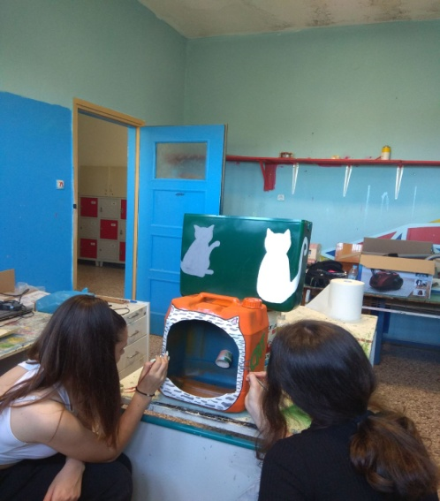
Το φιλοτέχνημα της κατασκευής

Slide 7
Στάδιο 2
Το κυκλωμα

Slide 8
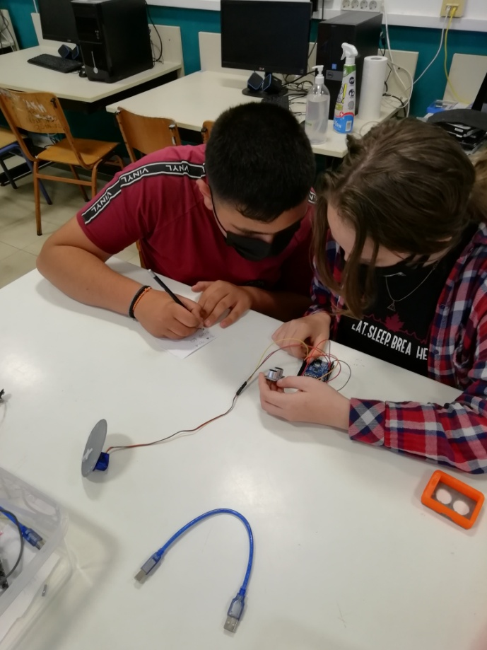
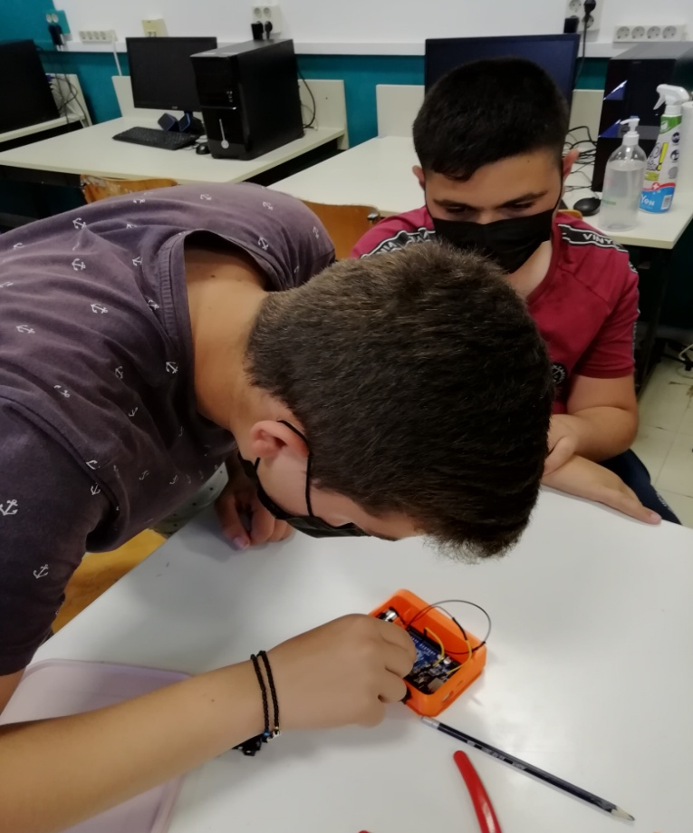
Η σύνθεση του κυκλώματος

Slide 9
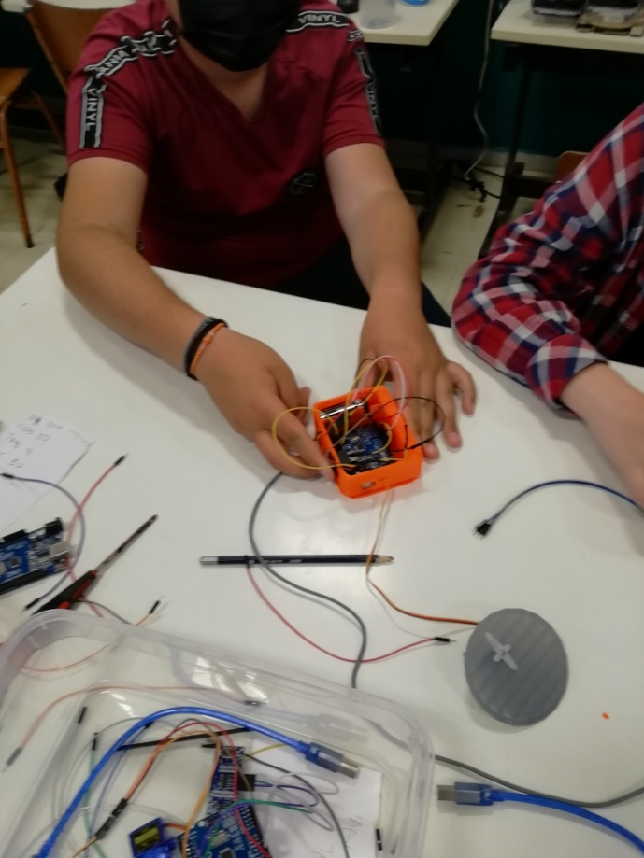
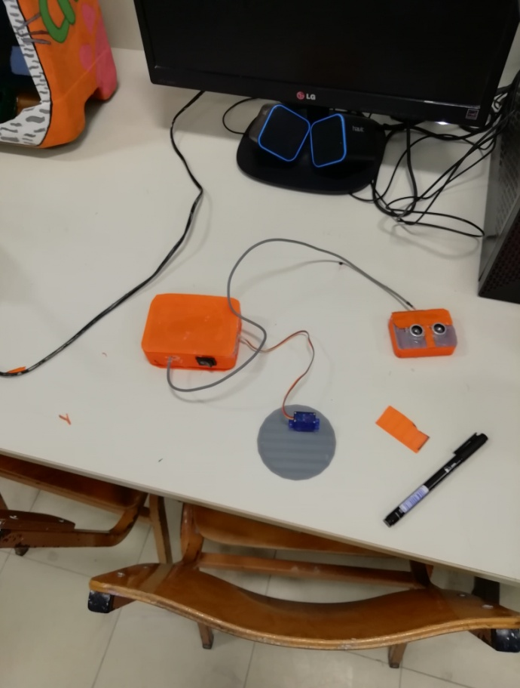

Slide 10
Ο κώδικας σε miniblog
#include <mbq.h>
#include <PingIRReceiver.h>
void setup()
{
initBoard();
float chek = 0;
while(true)
{
if((hcsrMeasureCM(D9)<40))
{
chek = 1;
DigitalWrite(D13_LED, true);
servo0.attachAndWrite(0);
for(unsigned int _i=0; _i<(unsigned int)(180); _i++)
{
servo0.attachAndWrite((servo0.read()+1));
delay(15);
}
delay(3000);
for(unsigned int _i=0; _i<(unsigned int)(180); _i++)
{
servo0.attachAndWrite((servo0.read()-1));
delay(15);
}
DigitalWrite(D13_LED, false);
}
else
{
}
if(((int)(chek)==(int)(1)))
{
delay(500000);
chek = 0;
}
else
{
}
}
}
void loop()
{
}

Slide 11
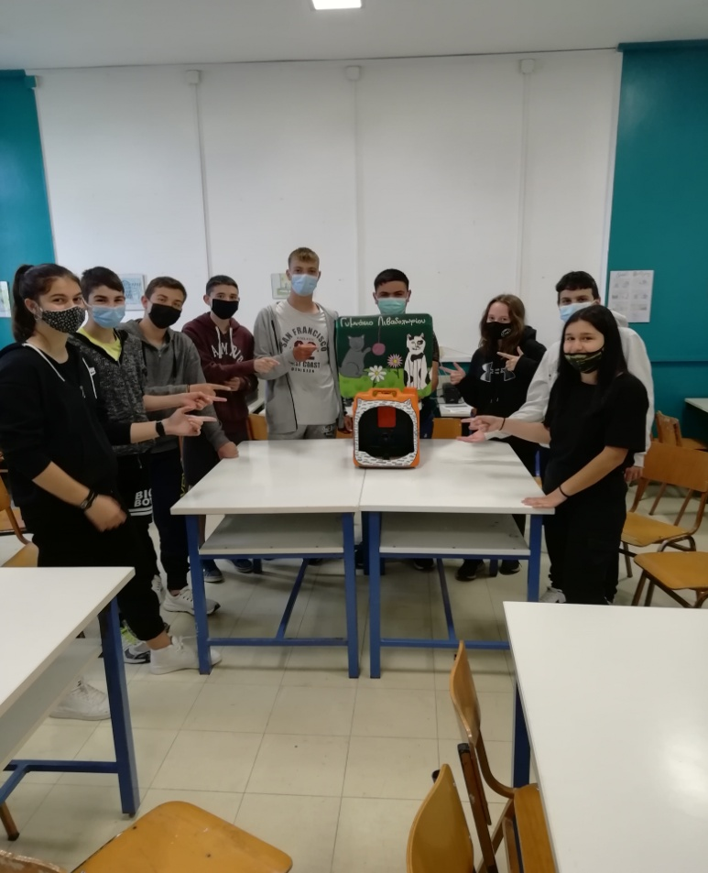
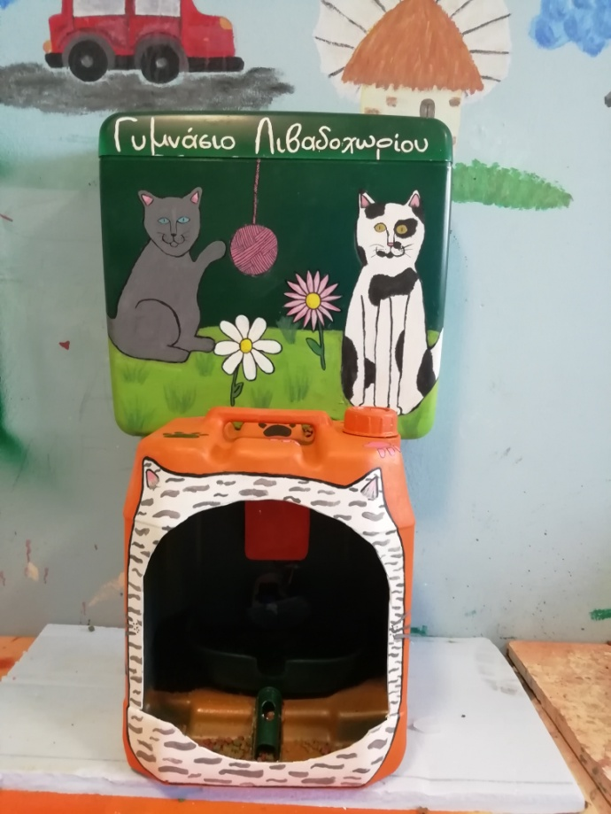
Το τελικό αποτελεσμα

Slide 12
ΕΥΧΑΡΙΣΤΟΥΜΕ!!
Πιέστε εδώ για το βίντεο της δοκιμής

